Slide 1


Slide 2
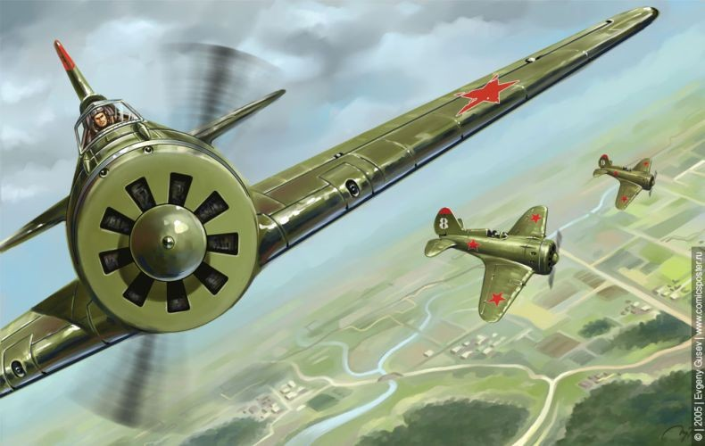
4 апреля 1942 года в районе «Демянского
Котла» (Новгородская область) во время
Боевой операции был сбит самолет летчика-истребителя Алексея Маресьева

Slide 3
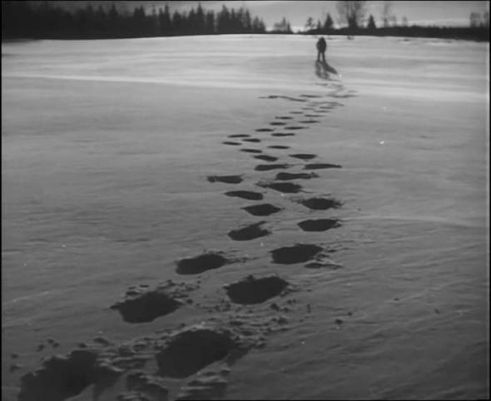
18 суток раненный в ноги
Летчик сначала на покалеченных ногах,а затем ползком пробирался к линии фронта……

Slide 4
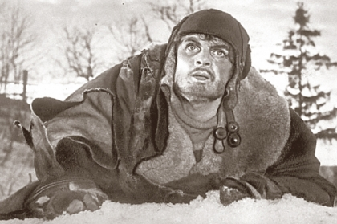
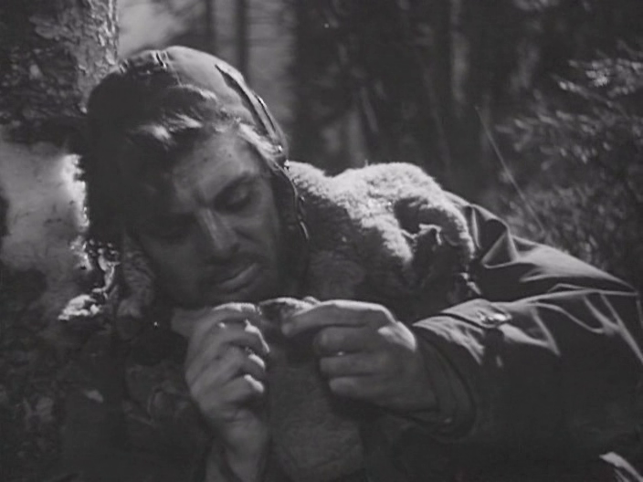
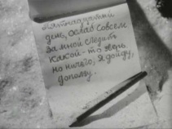
Алексей питался молодой сосновой
корой, которую сдирал кинжалом, почками берез и лип, да еще зеленым мягким мхом.
- Ничего, ничего, все будет хорошо!- говорит он себе и при последних багровых отсветах костра видно , что он улыбается растрескавшимися губами……….

Slide 5
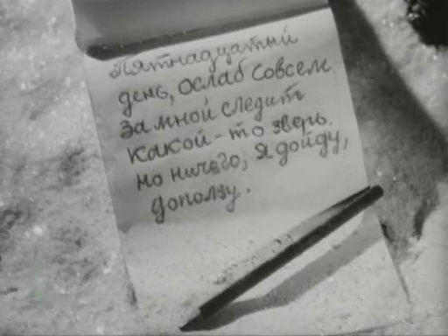
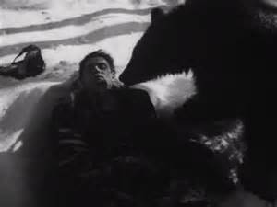

Slide 6
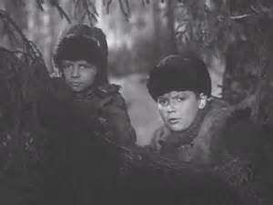
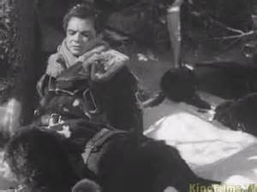
Два мальчугана, настороженные,
как любопытные синички, готовые каждую минуту сорваться
И дать стрекоча , осторожно, держась за руки стали подходить к нему……..
Я СВОЙ!.......

Slide 7
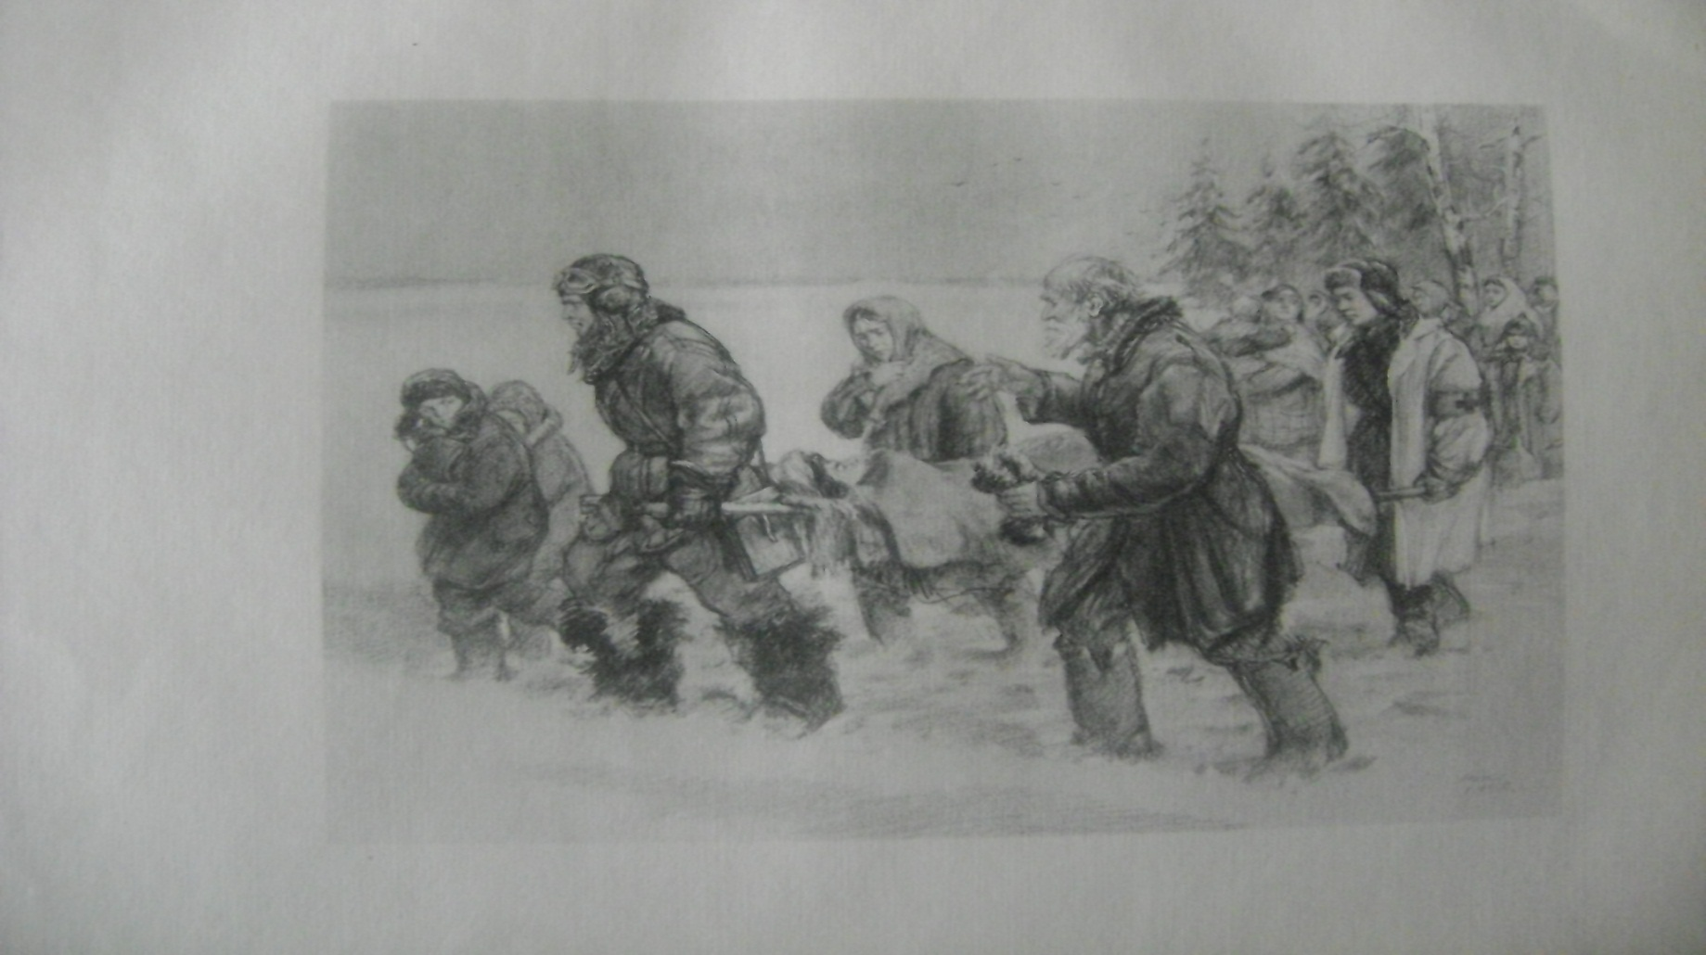
Провожать неожиданного своего гостя вышло все наличное население деревни Плавни

Slide 8
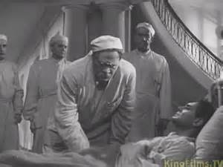
Странное состояние
переживал Алексей . С
тех пор как он поверил,
что путем тренировок
научится ходить , летать
Без ног и снова стать
полноценным летчиком ,
Им овладела жажда жизни
и деятельности……

Slide 9
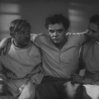
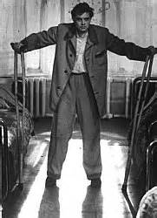
Я БУДУ ЛЕТАТЬ!.....

Slide 10
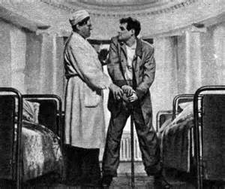
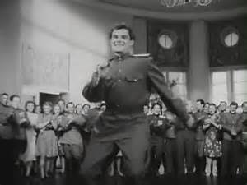
-Да как же ты полетишь без ног?
Чудак ? Нет уж, брат, по пословице :» Из безногого танцора не выйдет»
-Не выйдет?!-и вдруг Алексей пустился в пляс…….

Slide 11
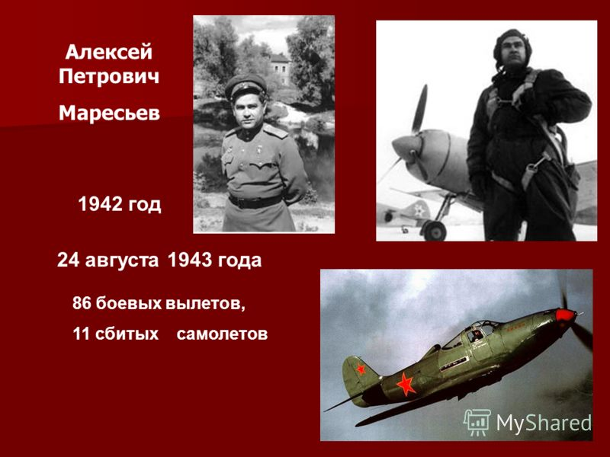

Slide 12
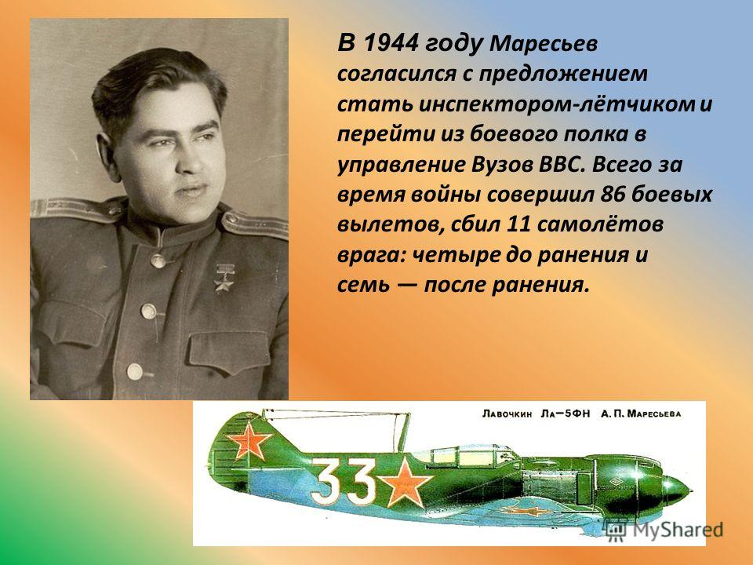

Slide 13


Slide 14

Детальный показ « кропотливой работы» Маресьева по тренировке изувеченного тела преследует у Полевого важную цель: в борьбе Алексея с недугом росла вера в себя в возможность совершить невозможное . Укреплялось доверие к чувствам близких , возникли отзывчивость , мягкость . Полевой не ограничивается рассказом о служении летчика Маресьева Родине , затронута тема о товарищеских взаимоотношениях ,раскрывается внутренняя
красота души любимой Маресьевым девушкой…………..
Возьми книгу!
И ты попадёшь в мир
боевых подвигов ,
беззаветной
дружбы и любви

